Slide 1

职业生涯规划
Senior high school student's Career planning
——多元升学通道
主讲人：肖涵

Slide 2
1.多元升学模式
2.自主招生
3.综合评价招生（三位一体）
4.三大专项计划
目录
5.其他招生模式

Slide 3

01
多元升学模式
PART ONE

Slide 4
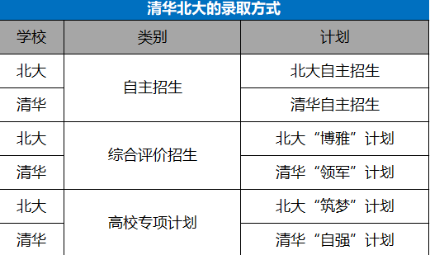
多元升学模式
2014年出台的《国务院关于深化考试招生制度改革的实施意见》形成分类考试、综合评价、多元录取的考试招生制度。
随着实施意见的出台，各个高校的招生制度发展了很大的变化。

Slide 5
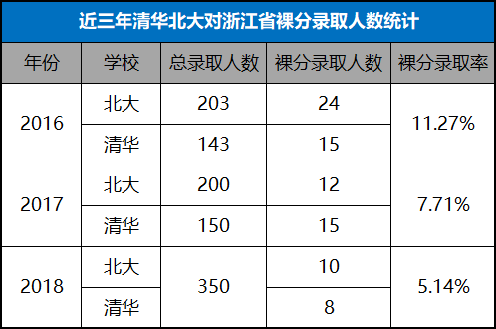
多元升学模式
因为2014年甚至更早之前，清华北大有70%-80%的名额都放在裸分里面进行招生，但现在裸分占比只有15%-20%。
清华北大的招生方式变了，而大多数高中的教育方式没变，仍然是全员刷题、全员背书，学生根本没有机会去发展学科特长、创新潜质，师专毕业的老师还在用20年前的方法企图培养出清北生....所以，自然也就没有考上清华北大的学生了。

Slide 6
02
自主招生
PART TWO

Slide 7


自主招生是什么？
自主招生
自主招生又称自主选拔，主要选拔具有学科特长和创新潜质的优秀学生。是对现行统一高考招生按分数录取的一种补充，同时也是中国扩大高校招生自主权、深化高校招生录取制度改革的一项重要举措，为选拔和培养优秀创新人才开辟了新的途径。

Slide 8
自主招生是什么？
自主招生改革试点是目前高校开展招生的主要形式，该类招生由高校拿出本年度本科招生计划总数的5%进行。
考生可向试点高校提出申请。考生所在中学（单位）或原毕业中学、社会团体或专家个人等均可实名提供推荐材料并对其真实性负责。试点高校不得向中学分配推荐名额。
入选学生要参加全国统一高考，达到相应要求，接受报考高校的考核。高校考核一般包括笔试和面试两部分。2015年起，所有试点高校自主招生考核统一安排在高考结束后、高考成绩公布前进行。笔试考试不得超过两门，考核过程全程录像，以防作弊。
通过高考自主招生笔试和面试之后，可以得到相应的高考降分政策，一般通过考试后招生学校会与其签订招生考试合同，签订合同后，一般可享受降低5-20分，最多不超过60分的录取政策优惠，另外还有专业选择方面的优惠，具体合同要与学校谈。

Slide 9
序号 | 分类 | 具体内容
1 | 理科竞赛 | 高中阶段获得全国中学生五大学科竞赛（数学、物理、化学、生物、信息学）省赛区三等奖以上
2 | 科创类竞赛 | 高中阶段具有青少年科技创新大赛、“明天小小科学家”奖励活动、全国中学电脑制作活动等科技类奖项
3 | 作文类竞赛 | 高中阶段获得全国中学生创新作文大赛、新概念作文大赛、语文报杯、北大培文杯、“叶圣陶杯”全国中学生新作文大赛等语文作文类奖项
4 | 英语竞赛 | 高中阶段获得全国创新英语大赛、全国中学生英语能力竞赛、中学生英语技能大赛、“希望之星”等英语类比赛奖项
5 | 论文发表 | 曾公开省级或者是国家级刊物上发表过论文（限第一作者）
6 | 出版专著 | 正式出版过相关领域的专著
7 | 专利发明 | 高中阶段获得过发明专利等
8 | 单科成绩 | 单科成绩十分优秀，达满分85%以上成绩，在年级排名前5%或者1%
9 | 国际性赛事 | 国际科学与工程大奖赛、国际环境科研项目奥林匹克竞赛等获得奖励
10 | 演讲比赛 | 高中阶段在“21世纪杯”全国中小学生英语演讲比赛、或者在全国性辩论赛获奖
11 | 特殊才能 | 具有文学、语言等方面的特殊才能或者是具有学科特长、有较强实践创新能力
12 | 其他 特殊条件者 | 部分院校要求特殊，请直接查看该校自主招生简章

Slide 10
自主招生时间
3月：考生提交申请材料
4月底：高校公示
初审通过名单
4月：高校审核考生材料
高考出分前：高校确定
并公示资格名单
6月10-22日：高校考核
6月7-8日：考生参加高考
高考出分前：考生填报志愿，高校录取

Slide 11
03
综合评价招生（三位一体）
PART THREE

Slide 12
综合评价招生的定义
目前实行综合评价招生的省份：浙江（三位一体）、上海、北京、天津、山东、湖北、江苏、广东等试行了综合评价招生，未来所有进入新高考的省份都会试行综合评价招生。
综合评价招生制度是部分省份实行的综合评价模式，每年有新的高校参与这种招生试点。综合评价招生是把考生的综合素质评价、高校的自测评估成绩、高考成绩（学考成绩15%+综合素质测试成绩35%+高考成绩50%）按照一定比例折算成综合分，最后按照综合分择优录取的方式。综合素质评价是促进学生德智体美全面发展、培养个性特长、扭转唯分数论的重要举措。

Slide 13
自主招生与综合评价招生的区别
1、背景不同：
自主招生已实行多年，而“综合评价”是2011年在浙江率先探索试行的，
伴随新高考改革产生。
2、报名条件不同：
自主招生对于申请者一般都“明码标价”，综合评价门槛较低
3、计算方式不同：
自主招生入围获得降分录取机会
综合评价的成绩由三部分构成：高考成绩+面试成绩+学业水平考试成绩，按综合分决定录取

Slide 14
04
三大专项计划
PART FOUR

Slide 15
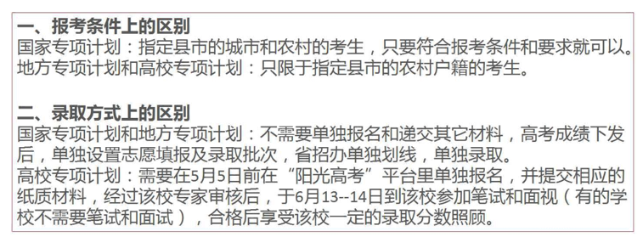
三大专项计划
三大专项计划是包含国家专项计划、地方专项计划以及高校专项计划的总称。
目前对于专项计划来说，是面向农村、农村户籍或某地区的学生进行录取的问题。

Slide 16
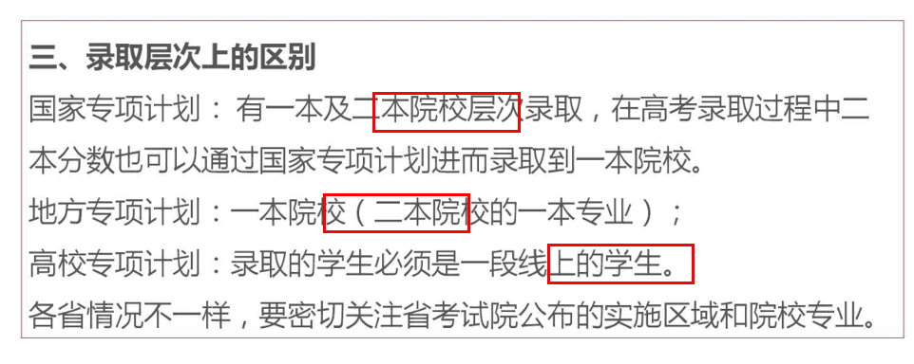
三大专项计划
不同的专项计划在录取的学校和内容上都会有不同的差别。

Slide 17
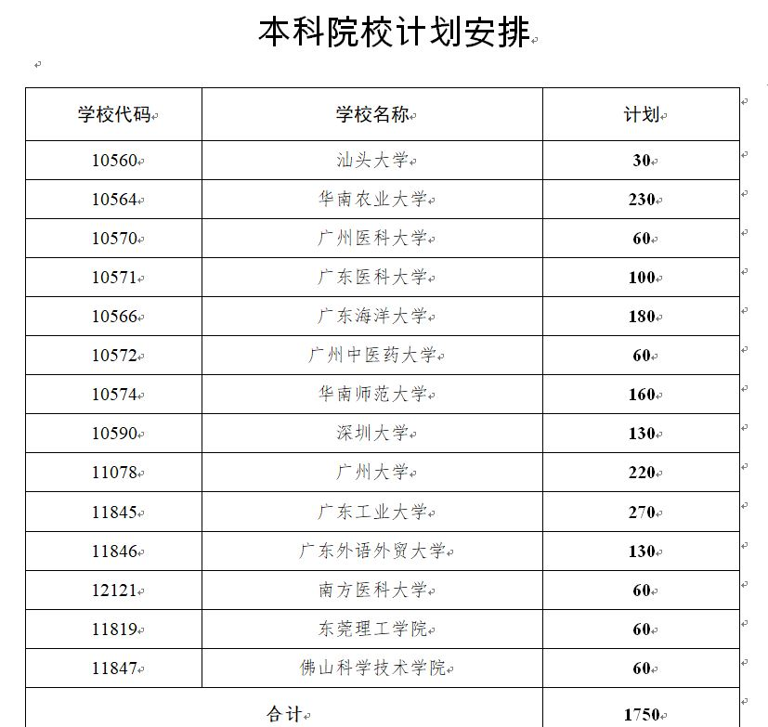
广东省2018三大专项计划

Slide 18
05
其他招生模式
PART FIVE

Slide 19
港澳台院校招生模式
1.香港院校
除香港中文大学、香港城市大学纳入高考志愿填报外，其余12所香港地区院校均采用学校自主招生考核的方式录取学生。面向全国所有省份。
2.澳门地区院校
澳门六所专上院校面对大陆招生，澳门大学、澳门科技大学、澳门城市大学、澳门理工学院、澳门镜湖护理学院、澳门旅游学院。面向全国所有省份。
3.台湾地区院校
仅面向户籍：北京、上海、江苏、浙江、福建、广东、湖北及辽宁八个省市的学生，参加八省市的高考取得成绩。（须达到2本以上录取或者本科录取线，部分专业可在本科线下）
共有48所公立院校与86所私立院校。

Slide 20
高职单招模式
高职单招
学生依据学业水平考试以及院校的综合素质测试进行录取的方式
目前全国绝大多数的省份试行了这样的录取方式，包含北京、上海等共29个省份。（除西藏、青海省外）
高职单招的好处是学生只要通过了单招院校的综合素质测试，结合自身的学业水平测试，即被该院校录取，无须参加高考。

Slide 21
其他类招生模式
艺考
公安院校招生
中外合办
高水平艺术团
航海类招生
定向招生
体育类招生
三项招飞
民族班
保送生
免费师范生
军校生
免费医学生

Slide 22
感谢各位聆听
肖涵
中大附中
Thanks for Listening
生涯规划

